Slide 1




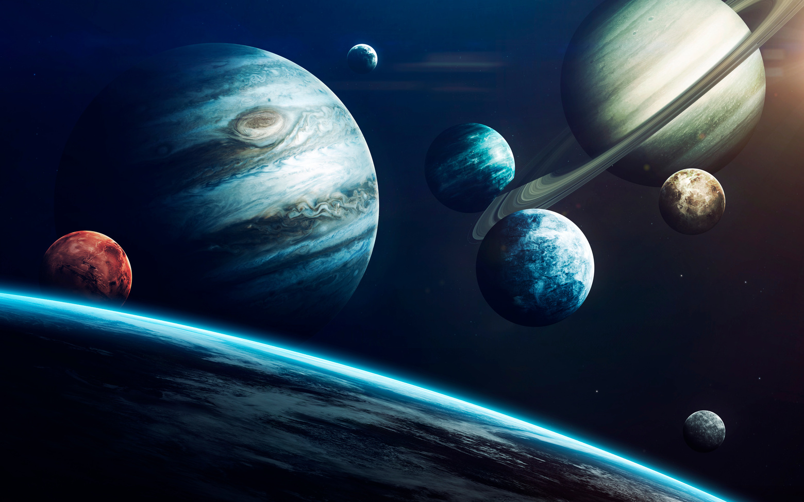


5. SINIF
DİN KÜLTÜRÜ VE AHLAK BİLGİSİ
1. ÜNİTE: ALLAH İNANCI
6. Konu
Allah (c.c.) ile İrtibat: Dua
mikailokumus.com
Din Kültürü
Doküman Dünyası

Slide 2


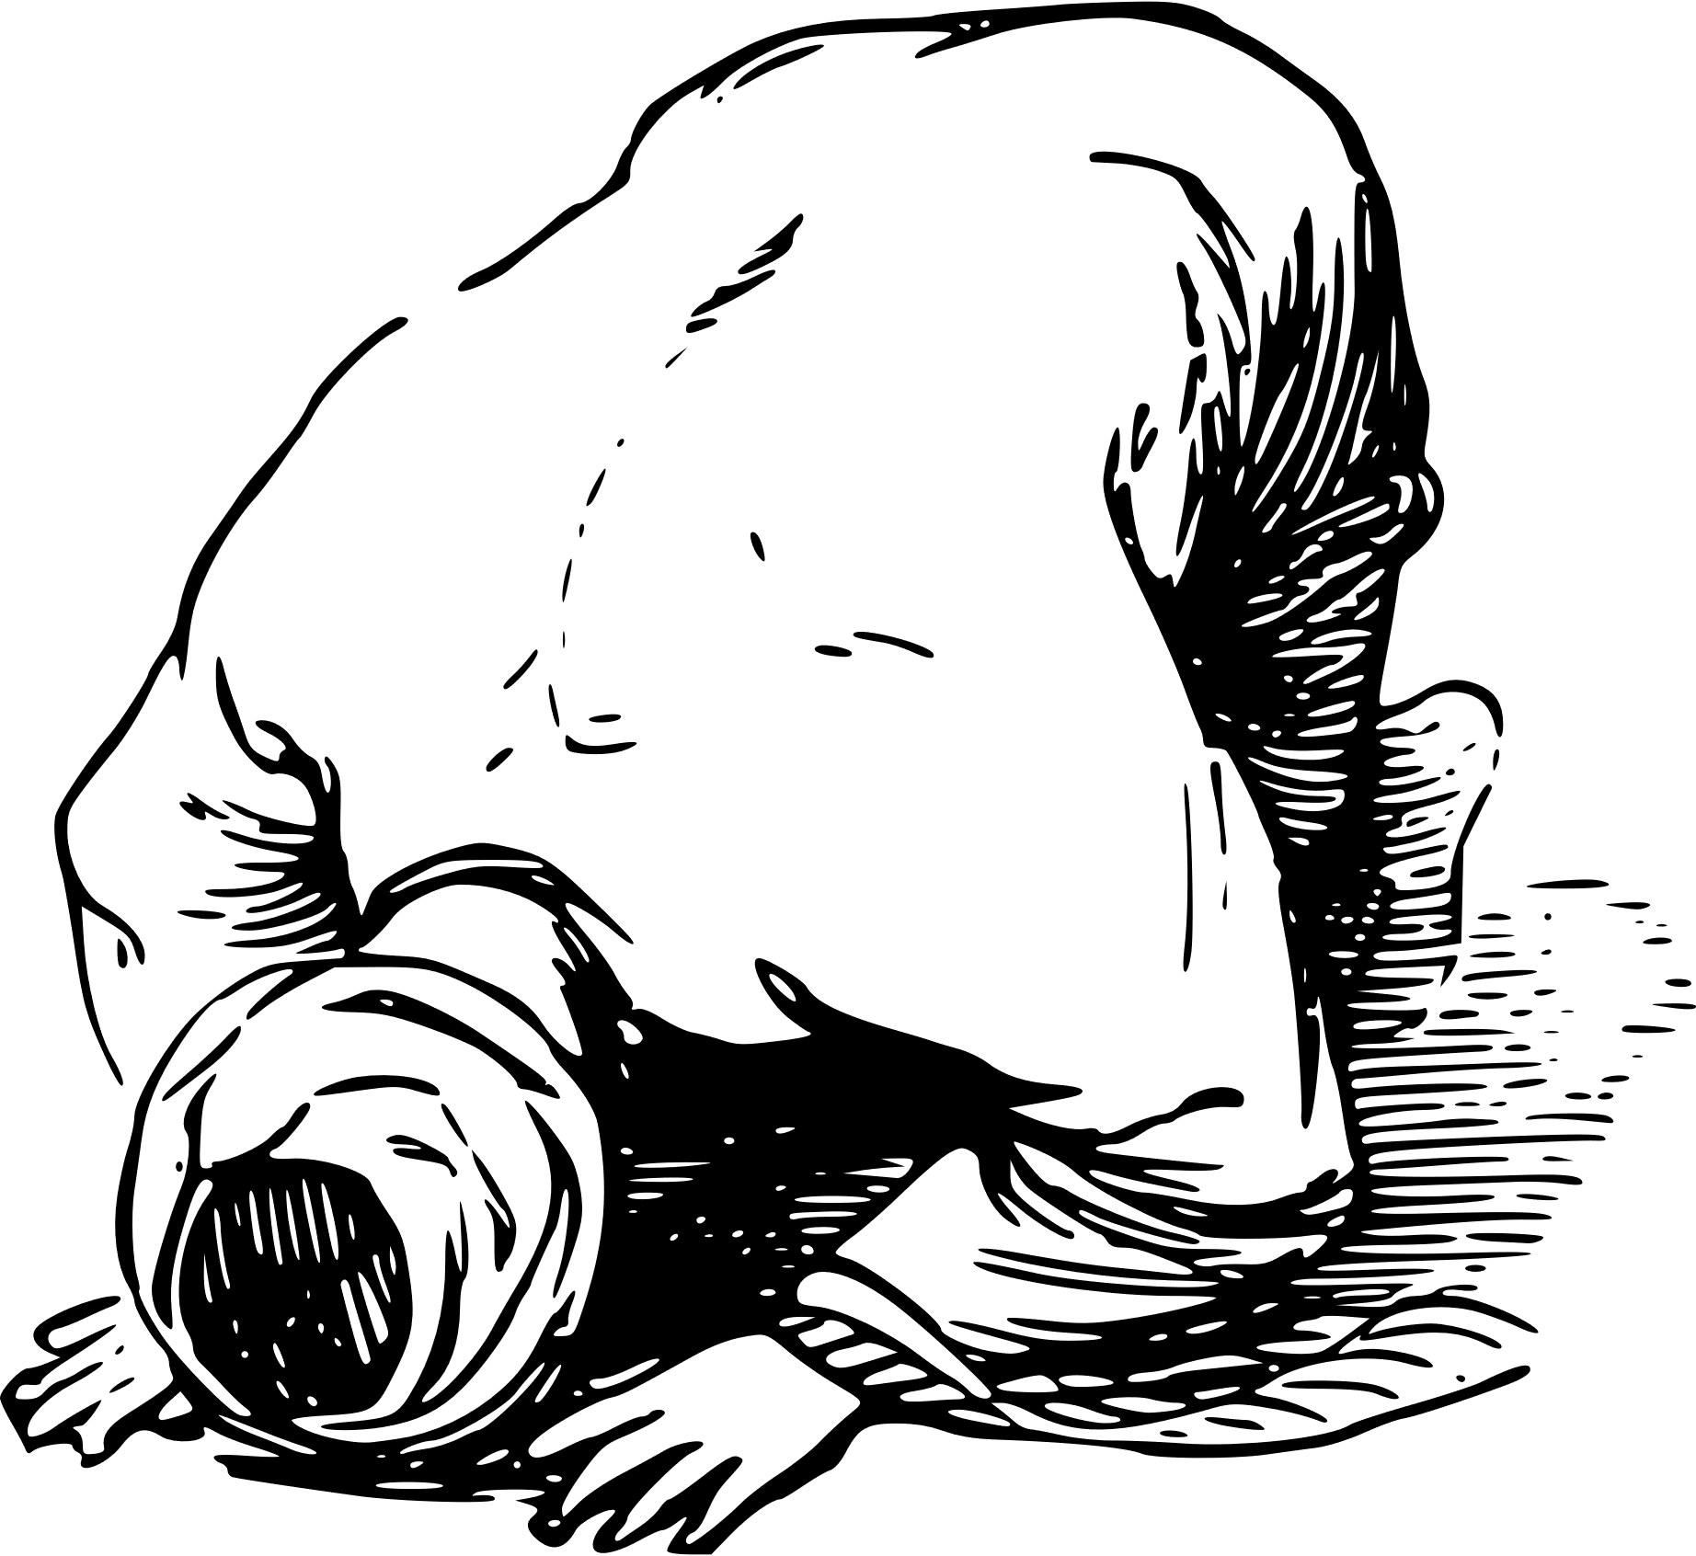




5. SINIF / 1. ÜNİTE: ALLAH İNANCI
mikailokumus.com
6. Allah (c.c.) ile İrtibat: Dua
Din Kültürü
Doküman Dünyası
Allah’ın (c.c.) rızasını kazanmak için emirlerini yerine getirip yasaklarından kaçınmaya ibadet denir.
İbadet çeşitlerinden biri olan dua, insanın Allah’la (c.c.) iletişim kurmasıdır. İnsan, dua ederek iç dünyasını Rabb’ine (c.c.) açar.
Bu içeriklerin daha fazlasına GÜNAY YAYINLARI Bumerang Konu Anlatımlı Din Kültürü ve Ahlak Bilgisi kitabından ulaşabilirsiniz.

Slide 3

5. SINIF / 1. ÜNİTE: ALLAH İNANCI
mikailokumus.com
Din Kültürü
Doküman Dünyası
Duanın Kelime Anlamları
yalvarmak
seslenmek
yakarmak
ibadet etmek
çağırmak
istemek
dilekte bulunmak
yardım dilemek
Bu içeriklerin daha fazlasına GÜNAY YAYINLARI Bumerang Konu Anlatımlı Din Kültürü ve Ahlak Bilgisi kitabından ulaşabilirsiniz.

Slide 4


5. SINIF / 1. ÜNİTE: ALLAH İNANCI
mikailokumus.com
Din Kültürü
Doküman Dünyası
Dua; insanın dilek ve isteklerini Yüce Allah’a (c.c.) iletmesi, ondan yardım dilemesidir.
Allah’ın (c.c.) verdiği nimetlere şükretmektir. Yaptığı hatalardan dolayı pişman olmak ve O’ndan af dilemektir.
Bu içeriklerin daha fazlasına GÜNAY YAYINLARI Bumerang Konu Anlatımlı Din Kültürü ve Ahlak Bilgisi kitabından ulaşabilirsiniz.

Slide 5

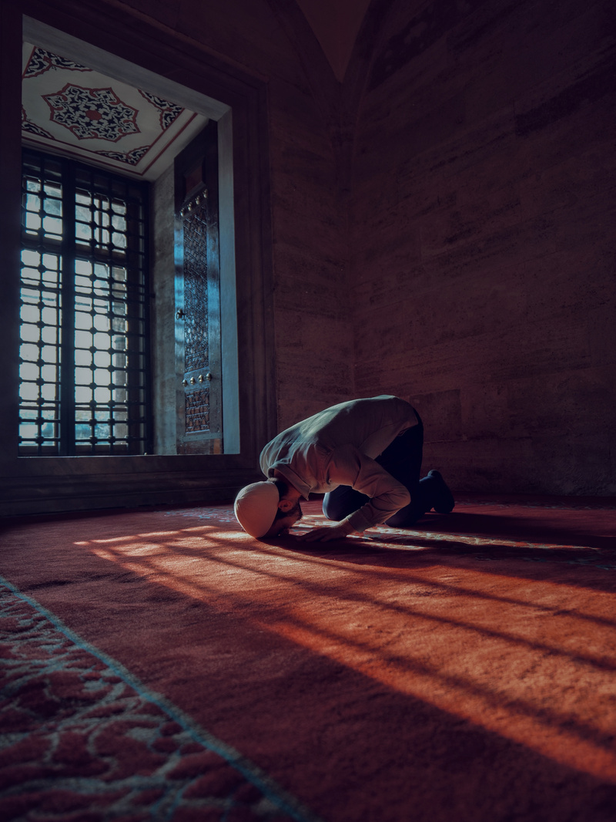
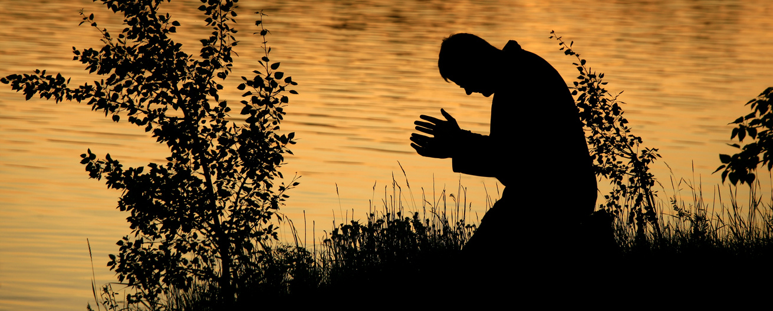
5. SINIF / 1. ÜNİTE: ALLAH İNANCI
mikailokumus.com
Din Kültürü
Doküman Dünyası
Dua; insanın, Allah’ın (c.c.) yüceliği ve büyüklüğü karşısında kendi zayıflığını kavrayıp O’na yalvarması, şükretmesi, O’nu övmesi ve O’nunla iletişim kurma eylemidir.
Bu içeriklerin daha fazlasına GÜNAY YAYINLARI Bumerang Konu Anlatımlı Din Kültürü ve Ahlak Bilgisi kitabından ulaşabilirsiniz.

Slide 6
5. SINIF / 1. ÜNİTE: ALLAH İNANCI
mikailokumus.com
Din Kültürü
Doküman Dünyası
Allah (c.c.), kendisinden isteyen ve kendisine sığınan kulunun duasına mutlaka karşılık verir.
Dua anında Allah (c.c.) ile aramızda mesafe kalmadığı için duygularımızı doğrudan O’na iletmiş oluruz.
Bu içeriklerin daha fazlasına GÜNAY YAYINLARI Bumerang Konu Anlatımlı Din Kültürü ve Ahlak Bilgisi kitabından ulaşabilirsiniz.

Slide 7


5. SINIF / 1. ÜNİTE: ALLAH İNANCI
mikailokumus.com
Kur'an-ı Kerim'den Dua Örnekleri
Din Kültürü
Doküman Dünyası
“… Rabbimiz! Bize dünyada da iyilik ver, ahirette de iyilik ver ve bizi ateş azabından koru.”
(Bakara suresi, 201. ayet)
“… Ey Rabbimiz! Senin rahmetin ve ilmin her şeyi kuşatmıştır. O hâlde tövbe eden ve senin yoluna uyanları bağışla ve onları cehennem azabından koru.”
(Mü’min suresi, 7. ayet)
Bu içeriklerin daha fazlasına GÜNAY YAYINLARI Bumerang Konu Anlatımlı Din Kültürü ve Ahlak Bilgisi kitabından ulaşabilirsiniz.

Slide 8

5. SINIF / 1. ÜNİTE: ALLAH İNANCI
mikailokumus.com
Peygamberlerden Dua Örnekleri
Din Kültürü
Doküman Dünyası
Hz. İbrahim’ in (a.s) Duası
“Ey Rabbimiz! Beni ve soyumdan gelecekleri namazı devamlı kılanlardan eyle. Ey Rabbimiz! Duamı kabul et! Ey Rabbimiz! Amellerin hesap sorulacağı gün beni, anamı, babamı ve müminleri bağışla.”
( İbrâhîm suresi, 39-41. ayetler)
Hz. Nuh’un (a.s) Duası
“Ey Rabbim! Hakkında bilgim olmayan şeyi senden istemekten sana sığınırım. Eğer beni bağışlamaz ve esirgemezsen zarara uğrayanlardan olurum.”
(Hûd suresi, 47. ayet)
Bu içeriklerin daha fazlasına GÜNAY YAYINLARI Bumerang Konu Anlatımlı Din Kültürü ve Ahlak Bilgisi kitabından ulaşabilirsiniz.

Slide 9

5. SINIF / 1. ÜNİTE: ALLAH İNANCI
mikailokumus.com
Hz. Muhammed'den (s.a.v.) Dua Örnekleri
Din Kültürü
Doküman Dünyası
“Allah’ım! Kötü ahlak sahibi olmaktan, fena işler yapmaktan ve yanlış inançlara sapmaktan sana sığınırım.”
“Allah’ım! Senden, faydalı bir ilim, temiz bir rızık ve kabul edilmiş bir ibadet dilerim.”
Bu içeriklerin daha fazlasına GÜNAY YAYINLARI Bumerang Konu Anlatımlı Din Kültürü ve Ahlak Bilgisi kitabından ulaşabilirsiniz.

Slide 10


5. SINIF / 1. ÜNİTE: ALLAH İNANCI
mikailokumus.com
Örnek
Din Kültürü
Doküman Dünyası
Ayet
“Kullarım beni senden sorarlarsa, bilsinler ki, gerçekten ben onlara çok yakınım. Bana dua edince, dua edenin duasına cevap veririm...”
(Bakara suresi, 186. ayet)
Bu içeriklerin daha fazlasına GÜNAY YAYINLARI Bumerang Konu Anlatımlı Din Kültürü ve Ahlak Bilgisi kitabından ulaşabilirsiniz.

Slide 11
5. SINIF / 1. ÜNİTE: ALLAH İNANCI
mikailokumus.com
Ayetin
Din Kültürü
Doküman Dünyası
Yorumu
• İnsanlar dua ederek Allah’a (c.c.) manevi olarak yaklaşırlar.
• Allah (c.c.) kendisine edilen dualara karşılık verir.
• Yüce Allah (c.c.) kullarına yakın ve duaları kabul edendir.
Bu içeriklerin daha fazlasına GÜNAY YAYINLARI Bumerang Konu Anlatımlı Din Kültürü ve Ahlak Bilgisi kitabından ulaşabilirsiniz.

Slide 12
5. SINIF / 1. ÜNİTE: ALLAH İNANCI
mikailokumus.com
Örnek
Din Kültürü
Doküman Dünyası
Hadisler
“Allah katında, duadan daha kıymetli bir ibadet yoktur.”
“Dua ibadetlerin özüdür.”
“Dua ibadetin ta kendisidir.”
Bu içeriklerin daha fazlasına GÜNAY YAYINLARI Bumerang Konu Anlatımlı Din Kültürü ve Ahlak Bilgisi kitabından ulaşabilirsiniz.

Slide 13
5. SINIF / 1. ÜNİTE: ALLAH İNANCI
mikailokumus.com
Din Kültürü
Doküman Dünyası
Hadislerin
Yorumu
• Allah (c.c.) duayı değerli bir ibadet olarak görür.
• İbadetler arasında dua etmenin önemli bir yeri vardır.
• Dua etmek insanın kulluğunun göstergesidir.
Bu içeriklerin daha fazlasına GÜNAY YAYINLARI Bumerang Konu Anlatımlı Din Kültürü ve Ahlak Bilgisi kitabından ulaşabilirsiniz.

Slide 14

5. SINIF / 1. ÜNİTE: ALLAH İNANCI
mikailokumus.com
Din Kültürü
Doküman Dünyası
Hatırlayalım
Yanlış bir davranışta bulunduğumuzda Allah’a (c.c.) dua etmeli ve bu yanlıştan vazgeçmek için O’ndan yardım ve bağışlanma dilemeliyiz.
Bu içeriklerin daha fazlasına GÜNAY YAYINLARI Bumerang Konu Anlatımlı Din Kültürü ve Ahlak Bilgisi kitabından ulaşabilirsiniz.

Slide 15

5. SINIF / 1. ÜNİTE: ALLAH İNANCI
mikailokumus.com
Bumerang / 1. Ünite / Kavratan Testler 5 / Soru 1
Din Kültürü
Doküman Dünyası
Dua sözlükte yalvarma, yakarma, seslenme, dileme, istekte bulunma gibi anlamlara gelir. Dinî bir terim olarak dua; insanın bütün samimiyetiyle Allah’a (c.c.) yönelmesi, isteklerini Allah’a (c.c.) iletmesi, O’ndan yardım dilemesi ve O’na güvenip dayanmasıdır. İslam dinine göre sadece Allah’a (c.c.) dua edilir. Bu konu Kur’an-ı Kerim’de şöyle buyrulmaktadır: …
Bu parçada boş bırakılan yere aşağıdaki ayetlerden hangisi getirilmelidir?
A) “Rabb’inize yalvara yakara ve sessizce dua edin. Çünkü O haddi aşanları sevmez.”
(A’raf suresi, 55. ayet)
B) “Kullarım sana beni sorduklarında, (bilsinler ki) ben onlara çok yakınım. Bana dua edenlerin dualarını kabul ederim.”
(Bakara suresi, 186. ayet)
C) “El açıp yalvarmaya layık olan ancak O’dur…”
(Ra’d suresi, 14. ayet)
D) “Rabb’iniz şöyle buyurdu: Bana dua edin ki duanızı kabul edeyim.”
(Mü’min suresi, 60. ayet)
Bu içeriklerin daha fazlasına GÜNAY YAYINLARI Bumerang Konu Anlatımlı Din Kültürü ve Ahlak Bilgisi kitabından ulaşabilirsiniz.

Slide 16
5. SINIF / 1. ÜNİTE: ALLAH İNANCI
mikailokumus.com
Bumerang / 1. Ünite / Kavratan Testler 5 / Soru 3
Din Kültürü
Doküman Dünyası
Allah (c.c.), kendisine dua ederek açılan bir kulun elini boş çevirmek
istemez. Bu sebeple de karşılık alıncaya kadar dua edilmesinde bir problem yoktur. Dua eden kişinin aceleci olmaması gerekir. Bir kere dua ettikten sonra sonuç almayan kişi dua etmeyi bırakmamalıdır. Her dua için muhakkak ki bir de geri dönüş vardır. Ancak bu dönüşler farklı şekillerde olabilir. Bu bağlamda; kulun duası kendisinin de göreceği şekilde kabul olur, ahirette verilmek üzere kendisine sevap yazılır veya günahları affolur.
Bu parça aşağıdaki sorulardan hangisine cevap niteliğindedir?
A) Duaya nasıl başlanmalıdır?
B) Dua etmeden önce tövbe edilmeli midir?
C) Dua ederken ölçülü mü olunmalıdır?
D) Duada ısrarcı olmak gerekir mi?
Bu içeriklerin daha fazlasına GÜNAY YAYINLARI Bumerang Konu Anlatımlı Din Kültürü ve Ahlak Bilgisi kitabından ulaşabilirsiniz.

Slide 17
5. SINIF / 1. ÜNİTE: ALLAH İNANCI
mikailokumus.com
Bumerang / 1. Ünite / Kavratan Testler 5 / Soru 5
Din Kültürü
Doküman Dünyası
➠ Allah (c.c.) zihin açıklığı versin.
➠ Allah (c.c.) rahmet eylesin.
➠ Allah (c.c.) şifa versin.
Bu dualarla, aşağıdaki duaların yapıldığı olaylar eşleştirildiğinde hangisi dışarıda kalır?
A) Biri vefat ettiğinde
B) Birini yolcu ederken
C) Hasta ziyaret edildiğinde
D) Ders çalışırken
Bu içeriklerin daha fazlasına GÜNAY YAYINLARI Bumerang Konu Anlatımlı Din Kültürü ve Ahlak Bilgisi kitabından ulaşabilirsiniz.

Slide 18
5. SINIF / 1. ÜNİTE: ALLAH İNANCI
mikailokumus.com
Din Kültürü
Doküman Dünyası
Aşağıda verilen cümlelerdeki noktalı yerlere uygun kelimeleri yazınız.
•Yemek yemeye başlamadan önce sofrada iken
………………………………… deriz.
•Yemek yedikten sonra …………………… deriz.
•Evden çıkarken ……………………………… deriz.
•Yola çıkan birine ……………………… deriz.
•Sınava giren kişiye …………………………...…………… deriz.
•Hasta olan birine …………………………..… deriz.
•Zor durumda olana …………………………..……… deriz.
Bismillahirrahmanirrahim
Elhamdülillah
Allah'a (c.c.) emanet ol
Yolun açık olsun
Allah (c.c.) zihin açıklığı versin
Allah (c.c.) şifa versin
Allah (c.c.) yardımcın olsun
Bu içeriklerin daha fazlasına GÜNAY YAYINLARI Bumerang Konu Anlatımlı Din Kültürü ve Ahlak Bilgisi kitabından ulaşabilirsiniz.

Slide 19

5. SINIF / 1. ÜNİTE: ALLAH İNANCI
mikailokumus.com
Din Kültürü
Doküman Dünyası
Harfleri karışık olarak verilen kavramları tahmin edelim.
İRTİBAT
İBADET
KEMETİS
YALVARMAK
TABİRİT
TABİDE
İSTEMEK
LAVMAYKAR
DUA
ŞÜKÜR
İLETİŞİM
ADU
KÜRŞÜ
İŞİMTELİ
MÂİN
ÂMİN
Bu içeriklerin daha fazlasına GÜNAY YAYINLARI Bumerang Konu Anlatımlı Din Kültürü ve Ahlak Bilgisi kitabından ulaşabilirsiniz.

Slide 20

5. SINIF / 1. ÜNİTE: ALLAH İNANCI
mikailokumus.com
Din Kültürü
Doküman Dünyası
Haydi kelime oyunu oynayalım.
K
E
L
İ
M
E
O
Y
U
N
U
• Tanımdan yola çıkarak kavram tahmini yapıyoruz.
• Almak istediğimiz her harf için bir defa tıklıyoruz.
• Her bir kutu 10 puan değerindedir.
Bu içeriklerin daha fazlasına GÜNAY YAYINLARI Bumerang Konu Anlatımlı Din Kültürü ve Ahlak Bilgisi kitabından ulaşabilirsiniz.

Slide 21

5. SINIF / 1. ÜNİTE: ALLAH İNANCI
mikailokumus.com
Din Kültürü
Doküman Dünyası
40 puan
Â
M
İ
N
KABUL ET, KABUL EYLE ANLAMINDAKİ İFADE
Bu içeriklerin daha fazlasına GÜNAY YAYINLARI Bumerang Konu Anlatımlı Din Kültürü ve Ahlak Bilgisi kitabından ulaşabilirsiniz.

Slide 22
5. SINIF / 1. ÜNİTE: ALLAH İNANCI
mikailokumus.com
Din Kültürü
Doküman Dünyası
50 puan
Ş
Ü
K
Ü
R
ALLAH’A (C.C.) TEŞEKKÜR ETMEYİ İFADE EDEN KAVRAM
Bu içeriklerin daha fazlasına GÜNAY YAYINLARI Bumerang Konu Anlatımlı Din Kültürü ve Ahlak Bilgisi kitabından ulaşabilirsiniz.

Slide 23
5. SINIF / 1. ÜNİTE: ALLAH İNANCI
mikailokumus.com
Din Kültürü
Doküman Dünyası
60 puan
İ
B
A
D
E
T
ALLAH’IN (C.C.) RIZASINI KAZANMAK İÇİN EMİRLERİNİ YERİNE GETİRİP YASAKLARINDAN KAÇINMAYA
Bu içeriklerin daha fazlasına GÜNAY YAYINLARI Bumerang Konu Anlatımlı Din Kültürü ve Ahlak Bilgisi kitabından ulaşabilirsiniz.

Slide 24
5. SINIF / 1. ÜNİTE: ALLAH İNANCI
mikailokumus.com
Din Kültürü
Doküman Dünyası
70 puan
İ
R
T
İ
B
A
T
İLETİŞİM, BAĞLANTI, BAĞ KURMA, İLETME YOLU
Bu içeriklerin daha fazlasına GÜNAY YAYINLARI Bumerang Konu Anlatımlı Din Kültürü ve Ahlak Bilgisi kitabından ulaşabilirsiniz.

Slide 25


5. SINIF / 1. ÜNİTE: ALLAH İNANCI
mikailokumus.com
Din Kültürü
Doküman Dünyası
HAZIRLAYANLAR
Mikail OKUMUŞ
Adem USTAOĞLU
Ekrem BALCI
Bu içerik öğretmen ve öğrencilerin ücretsiz olarak kullanımına sunulmuştur.
Dosyanın tamamının veya bir kısmının kopyalanması ve herhangi bir sitede yayınlanması kesinlikle yasaktır.
Bu kuralı ihlal eden şahıslara yönelik yasal işlem başlatılacaktır.
Bu dosyanın tüm hakları mikailokumus.com'a aittir.
Bu içeriklerin daha fazlasına GÜNAY YAYINLARI Bumerang Konu Anlatımlı Din Kültürü ve Ahlak Bilgisi kitabından ulaşabilirsiniz.

